Slide 1
教科探究 特別プログラム
令和６年10月19日（土）

Slide 2
自己紹介
佐藤 陽大
日田高校
秋國 勲
竹田高校

Slide 3
アイスブレイク
１人３０秒で自己紹介！
在籍高校と氏名、趣味や所属部活
今の推し、マイブーム など
リーダーを決定！

Slide 4
班活動のルール
積極的に発信！
（間違いを恐れない）
学び合う姿勢を！
（自他尊重）

Slide 5
目標
整数問題の解法に気付き，活用することができる！

Slide 6
問題１
a²+b²=1224を満たす
自然数の組a,bの組を
すべて求めよ。
個人演習（５分）
班内で 確認・共有（5分）

Slide 7
問題2
次の式を満たす自然数の組a,bの組をすべて求めよ。
（1）a² + b² = 20
（2）a² + b² = 52
（3）a² + b² = 45

Slide 8
問題2
個人演習（５分）
班協議 （１０分）
発表 （５分）

Slide 9
気付いたことは？
メモしよう！

Slide 10
整数問題の解法
数え上げる！
（整数）×（整数）=（整数）に変形
条件・範囲を限定
（剰余類・合同式の利用） etc.
偶数・奇数の性質を活用！

Slide 11
問題１
再挑戦！
a² + b² = 1224を満たす
自然数の組a , bの組を
すべて求めよ。

Slide 12
a² + b² = 1224 …Aを満たす自然数の組 a , b の組をすべて求めよ。
解答1 代入して、数え上げる！
34² = 1156 , 35² – 1225 , 34² < 1224 < 35² であるから
a = 1 , …, 34のときを代入してみると
a²
1224 - a²
b²
1²
1243
×
2²
1221
×
3²
1215
×
4²
1208
×
5²
1199
×
6²
1188
×
7²
1175
×
8²
1160
×
9²
1143
×
10²
1124
×
11²
1103
×
12²
1080
×
13²
1055
×
14²
1028
×
15²
999
×
16²
968
×
17²
935
×
18²
900
×
19²
863
×
20²
824
×
21²
783
×
22²
740
×
23²
695
×
24²
648
×
25²
599
×
26²
548
×
27²
495
×
28²
440
×
29²
383
×
30²
324
×
31²
263
×
32²
200
×
33²
135
×
34²
68
×
よって、 ( a , b ) = ( 18, 30), ( 30, 18)
注意：「a≦bとして考える」と限定すれば, 24² ＝ 576≦ から「a = 1 , …, 24」で求めればよい
1224
2

Slide 13
2の結果から，「1224が偶数」に気付けば
解答2 偶数, 奇数の性質を利用する
2 の結果を利用して、1224が偶数であることから
[1](a , b) = (偶数, 偶数) [2] (a , b) = (奇数, 奇数) に限られる。
[1](a , b) = (偶数, 偶数)のとき, a = 2m , b = 2n(m , n は自然数)とおける。
Aに代入すると (2m)² + (2n) ² = 1224 したがって, m ² + n ² =306 … B
17 ² < 306 < 18 ² から, m≦nとすると, m=1, …, 12のときを代入して
m²
306 - n²
n²
1²
305
×
2²
302
×
…
…
9²
225
×
…
…
12²
164
×
(m, n) = (9, 15 ), (15, 9) から, (a, b ) = ( 18, 30), (30, 18)
[2] (a , b) = (奇数, 奇数)のとき, a = 2k-1 , b = 2l-1(k , l は自然数)とおける。
このとき, a ² + b ² = (2k-1)² + (2l-1) ² ＝ 4k² -4k+4l² -4l+2
= 4(k² –k + l² – l)+2 … C
k² –k + l² – l は整数であるから, C は4の倍数ではない
1224は4の倍数であるから, (a , b) = (奇数, 奇数)の場合は存在しない。
[1], [2] から, (a, b ) = ( 18, 30), (30, 18)

Slide 14
問題3
図の三角形を合同な1224個の三角形に分割できるか
個人演習（3分）
班内で 確認・共有（3分）

Slide 15
問題4
図の三角形を合同な三角形に分割する方法を考えてみよう。
（1）図の三角形を合同な4つの三角形に分割せよ。
（2）図の三角形を分割するとき、合同な三角形は
何個できるといえるか

Slide 16
問題4
個人演習（５分）
班協議 （5分）
発表 （５分）
Notes:
分担してかいた外心，内心，重心を自分に垂心のプリントに写し取とらせる。
鋭角三角形、直角三角形、鈍角三角形を班内で分担させて、調べさせる。

Slide 17
問題３ ヒント
正三角形を合同な3個の三角形に分割せよ。
2分割は
できそうか？

Slide 18
問題５

Slide 19
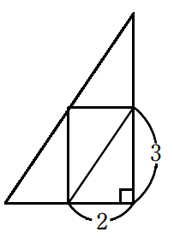
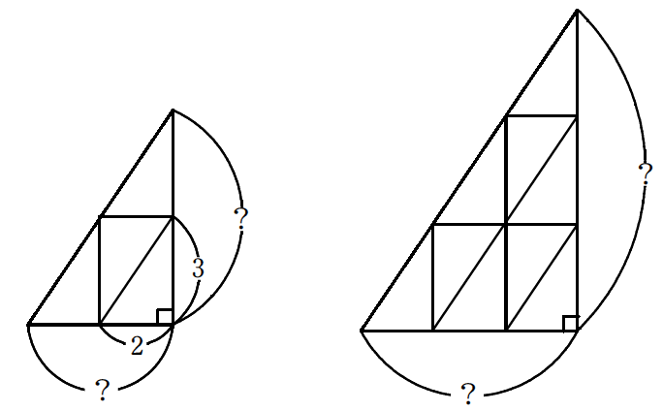

Slide 20
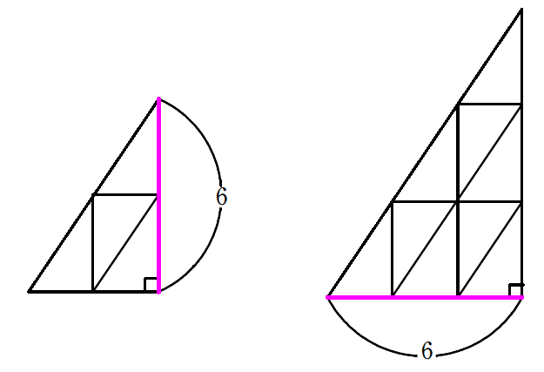
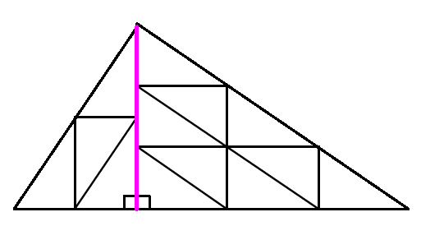

Slide 21
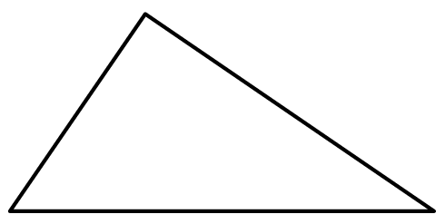
問題3

Slide 22
振り返り
整数問題の解法に気付き，活用することができる！

